Slide 1






WELCOME TO
DA NANG PORT
0236.3822163
26 Bạch Đằng, Hải Châu, Đà Nẵng, Việt Nam
danangport.com

Slide 2
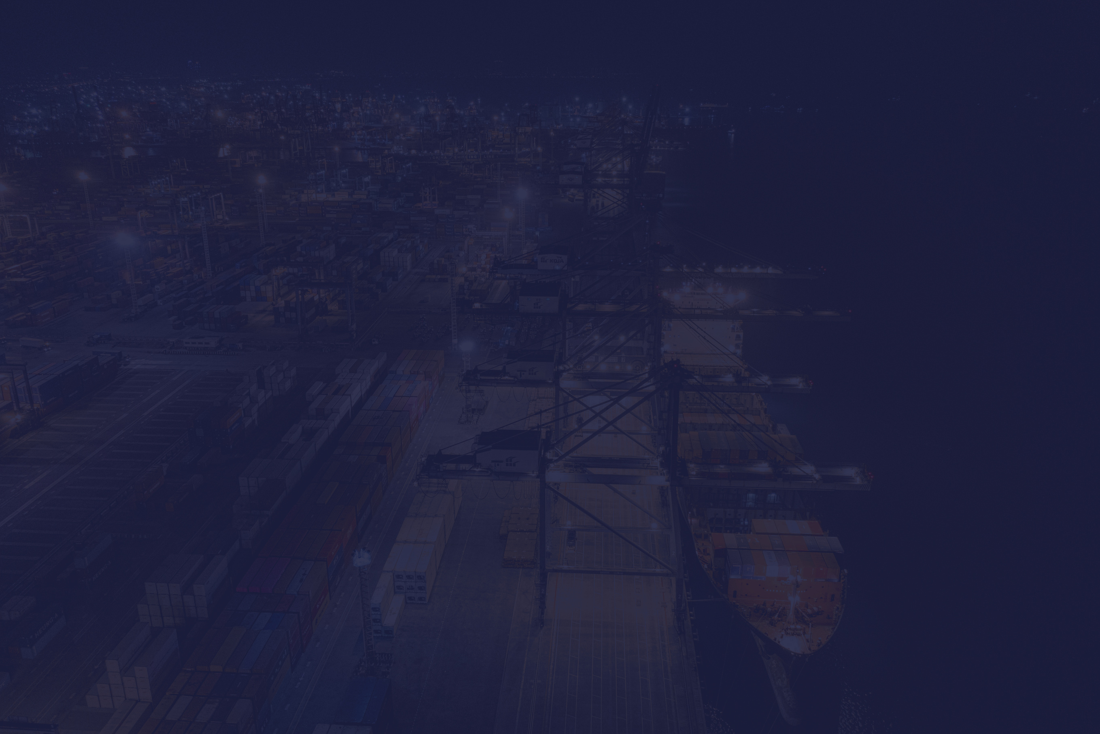
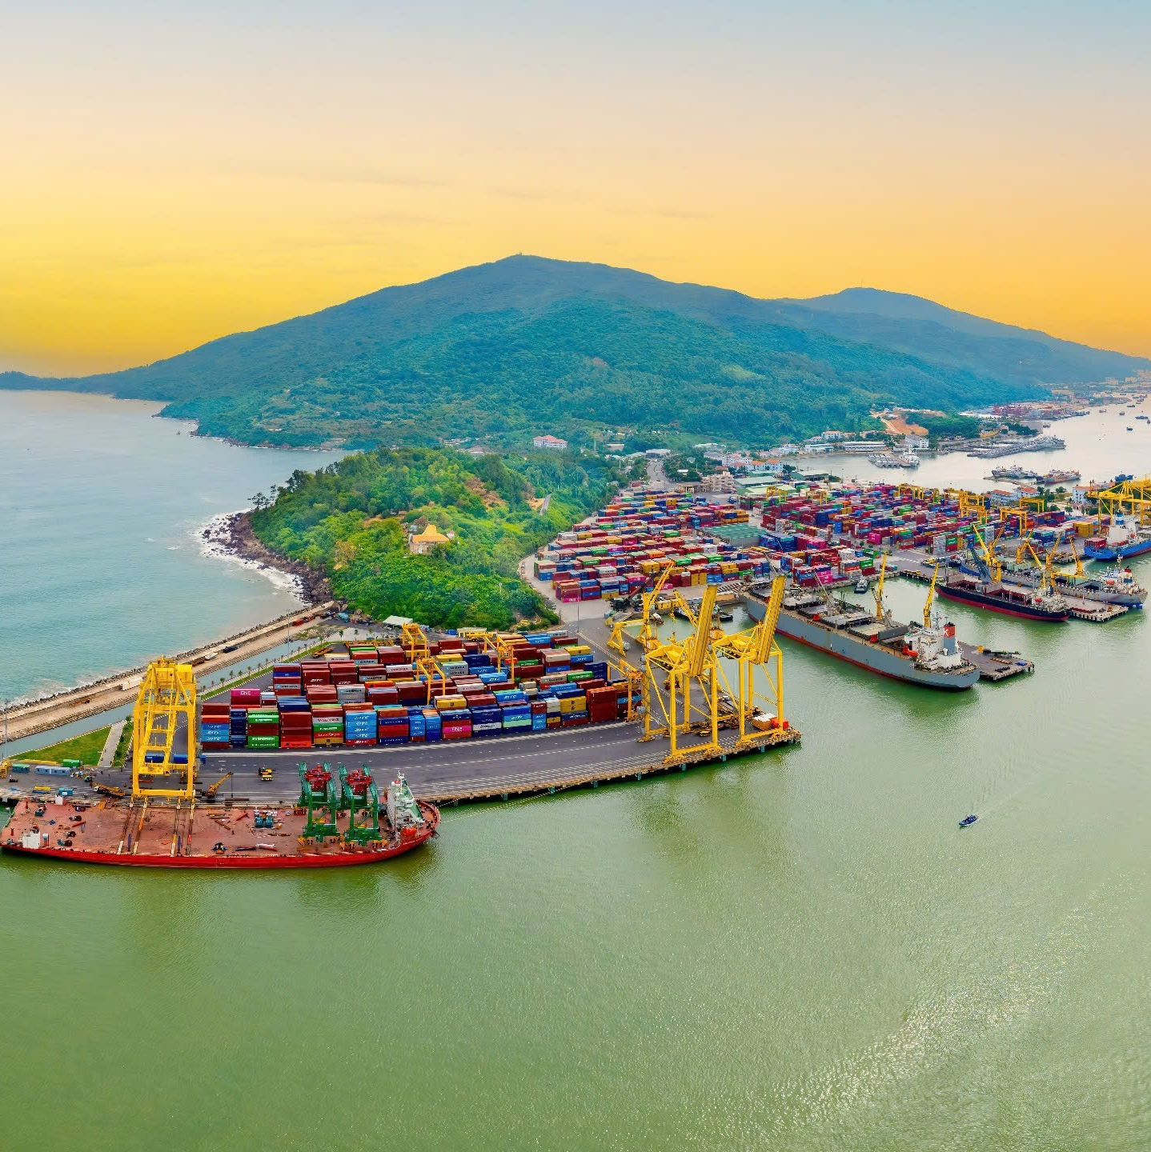

VỀ CHÚNG TÔI
Nằm trong vịnh Đà Nẵng rộng hơn 100 km², được bảo quanh bởi đèo Hải Vân và Núi Sơn Trà, che chắn bởi 450m đê chắn sóng. Cảng Đà Nẵng có khả năng khai thác hàng quanh năm.
Sở hữu gần 1.700m cầu bến với khả năng tiếp nhận các tàu hàng tổng hợp lên đến 70.000 DWT, tàu container đến 4.000 Teus và tàu khách đến 170.000 GRT, cùng với các thiết bị xếp dỡ và kho bãi hiện đại.
Cùng với hệ thống giao thông thuận lợi nối liền Cảng Đà Nẵng với sân bay Đà Nẵng, Ga tàu lửa, các khu công nghiệp đảm bảo sự thuận tiên trong việc luân chuyển hàng hóa.
DANANGPORT.COM

Slide 3
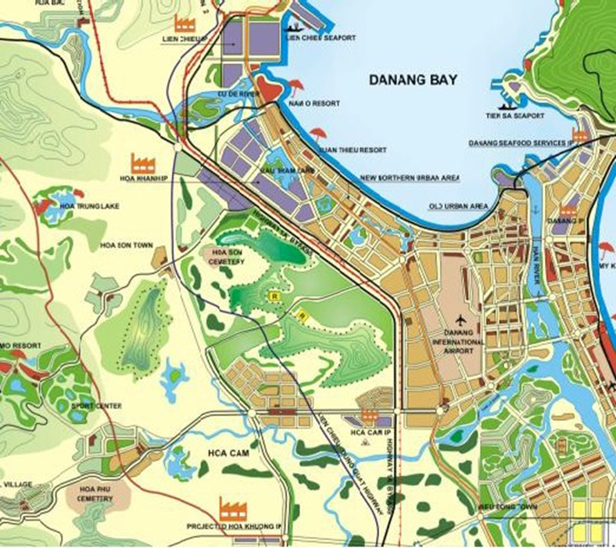



VỊ TRÍ ĐỊA LÝ
Vị Trí Địa Lý :
DN1: 16º 12’ 28” N, 108º 12’ 12” E
DN2: 16º 09’ 16” N, 108º 14’ 42” E
Trạm Hoa Tiêu:
16º 10’ N, 108º 11’ E
Thủy Triều:
•Bán Nhật Triều, mức độ dao động trung bình: 0.9 m
•Độ sâu cầu bến: -14.3m

Slide 4
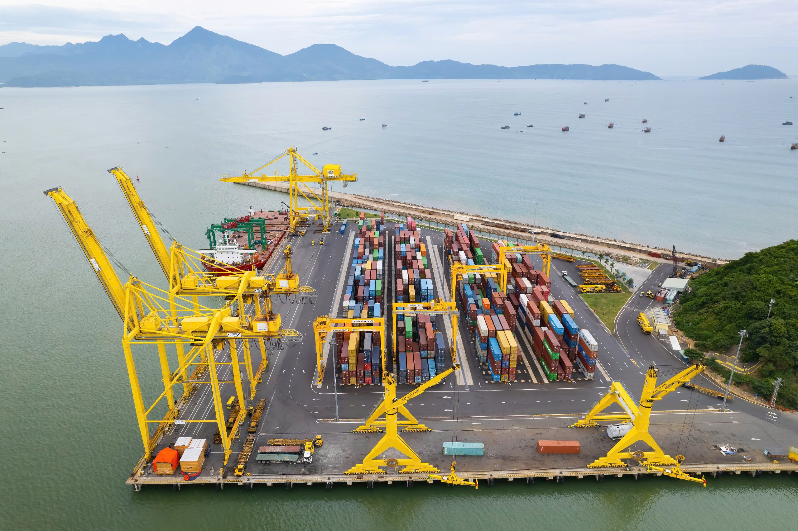
TẦM NHÌN
Cảng Đà Nẵng sẽ trở thành cửa ngõ giao thương quốc tế hàng đầu của quốc gia và khu vực Tiểu vùng sông Mê Kông.
1
DANANGPORT.COM

Slide 5
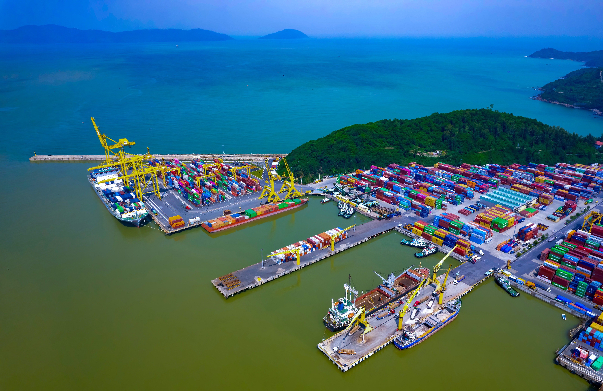
SỨ MỆNH
Chúng tôi không ngừng cho sự thông suốt, nhanh chóng, an toàn của các dòng hàng hóa, con người và văn hóa vì tin rằng điều đó sẽ tạo nên sự thịnh vượng của Quốc gia
Sứ mệnh của chúng tôi là cung cấp các dịch vụ cảng biển hoàn hảo và kết nối các hoạt động trong chuỗi logistics của vùng, quốc gia và thế giới.
DANANGPORT.COM

Slide 6
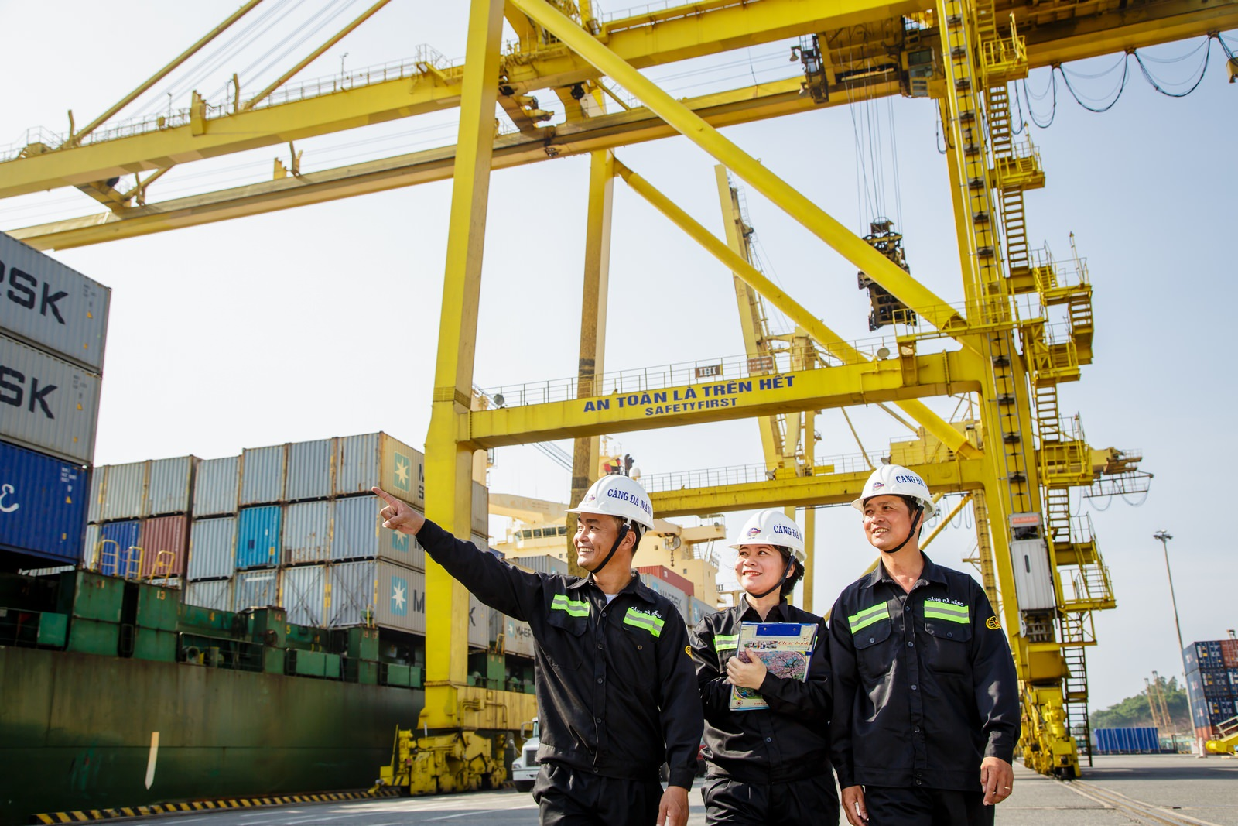
CÁC GIÁ TRỊ CÔNG TY
1.
Chính trực
2.
Kỷ cương
3.
Tôn trọng
4.
Sáng tạo
5.
Tôn trọng cá nhân
CON NGƯỜI LÀ NỀN TẢNG CỦA SỰ PHÁT TRIỂN

Slide 7
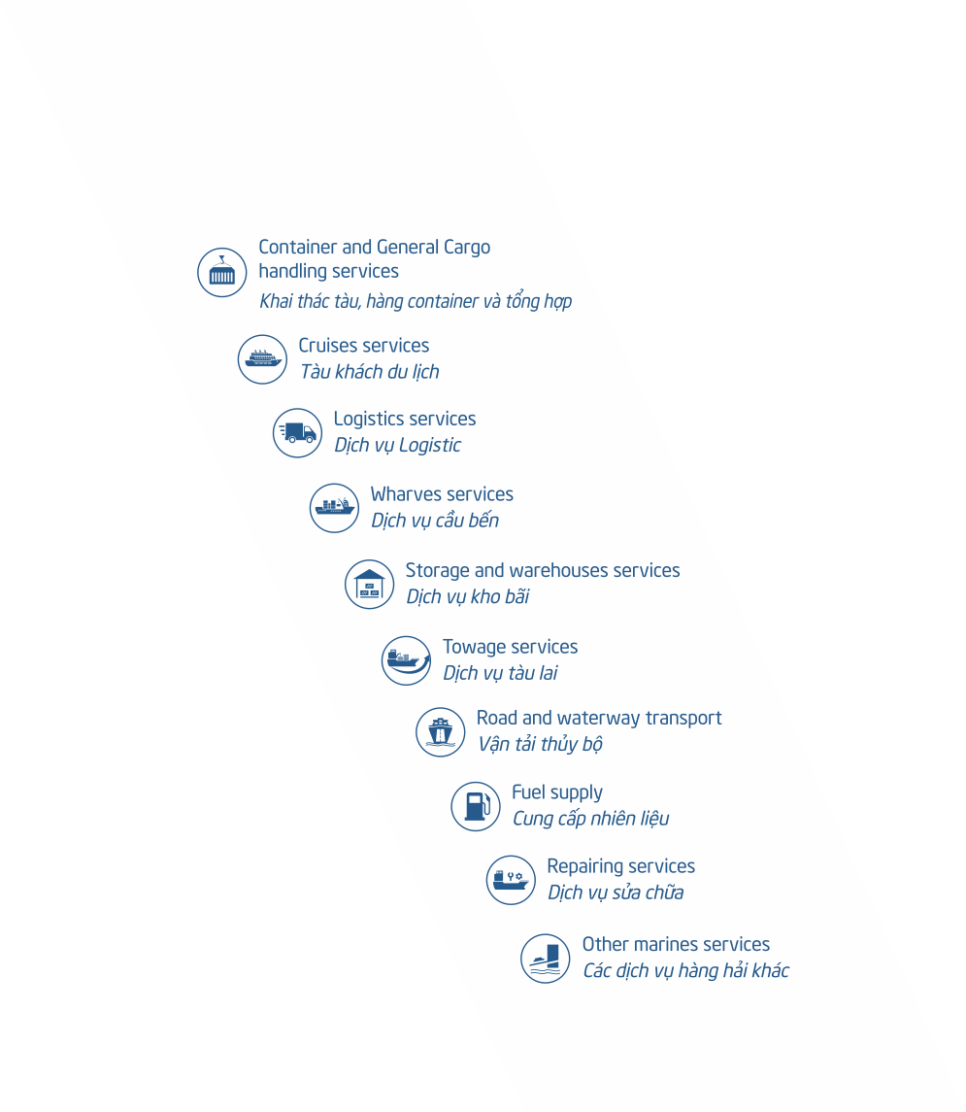
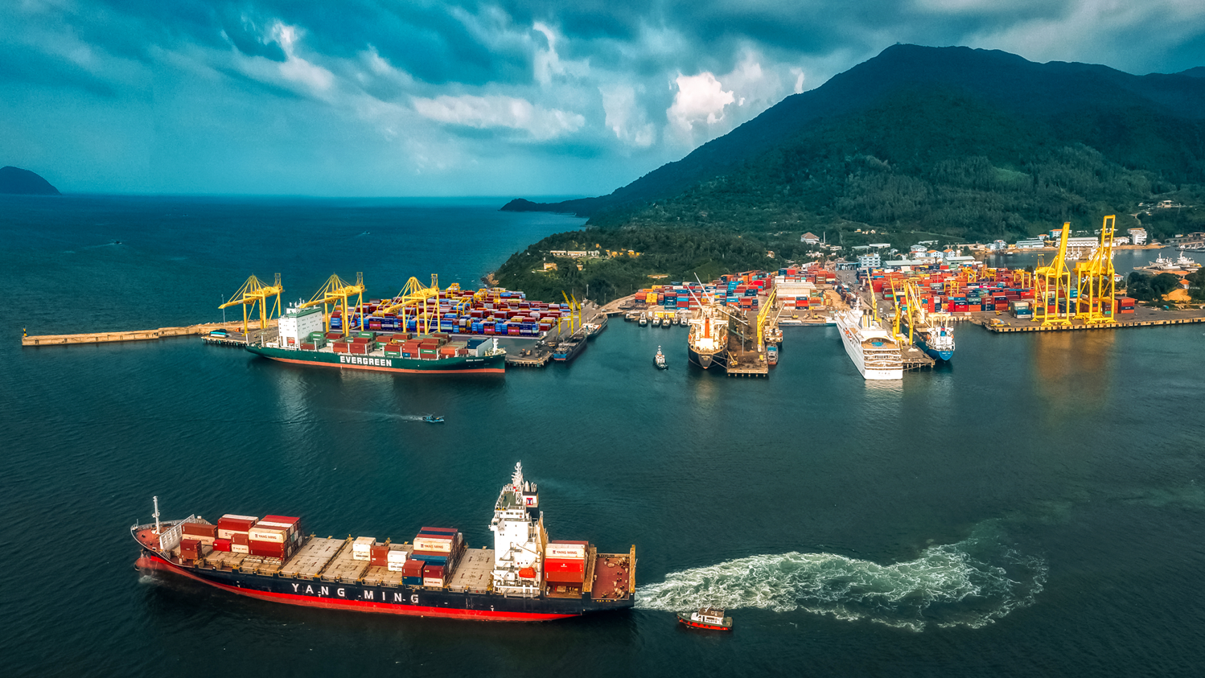
CÁC DỊCH VỤ CUNG CẤP
DANANGPORT.COM

Slide 8
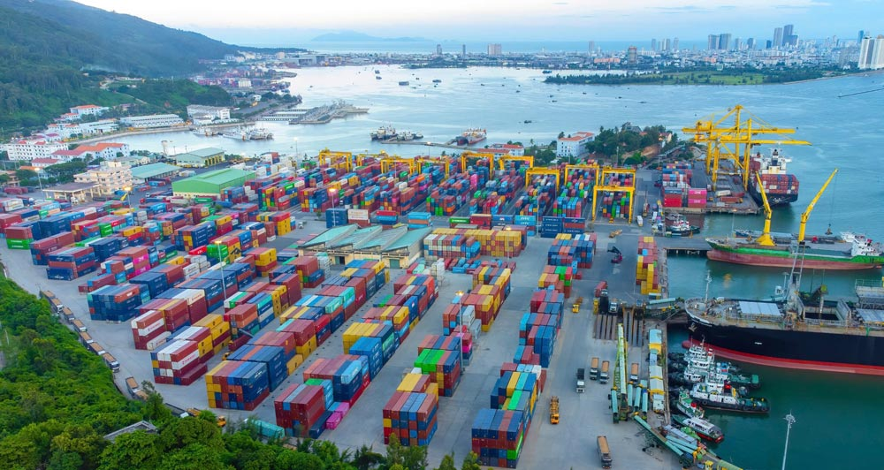
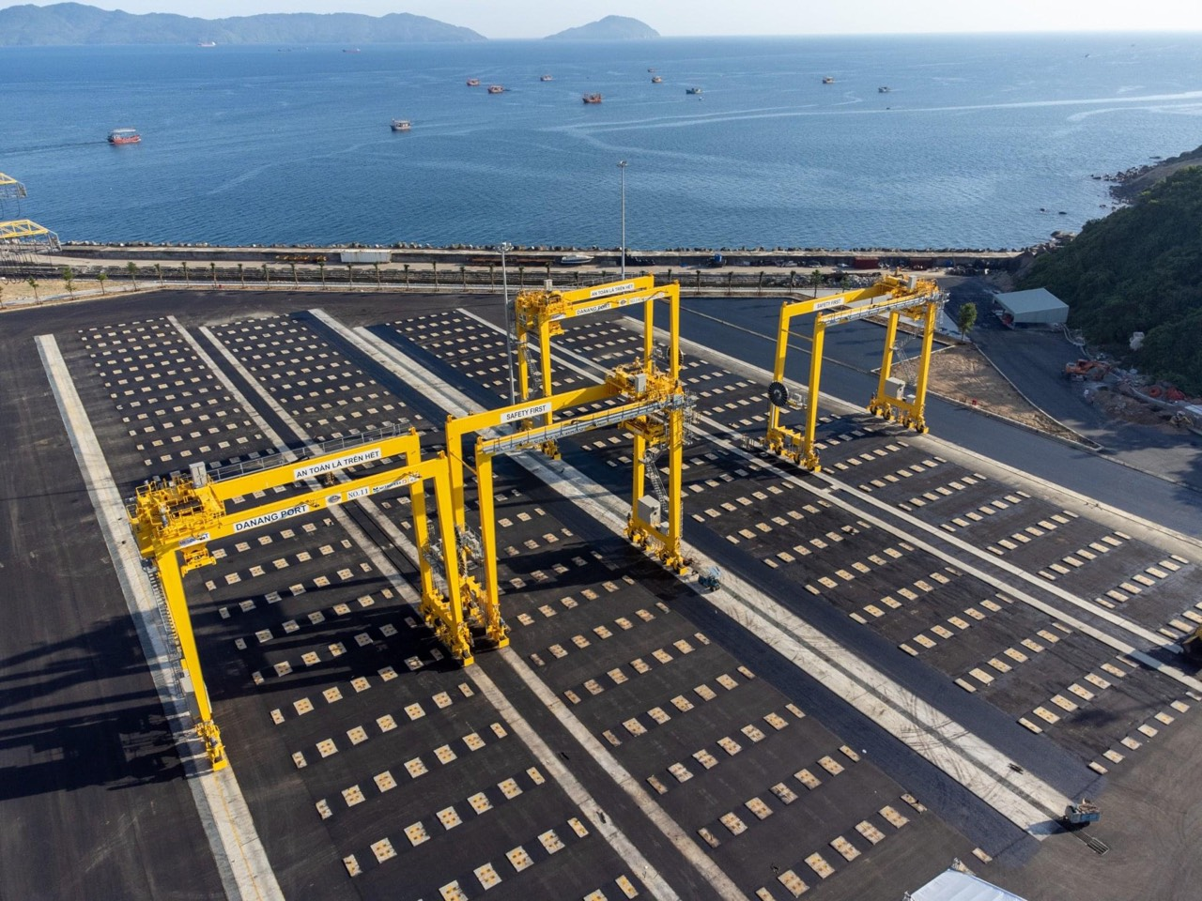
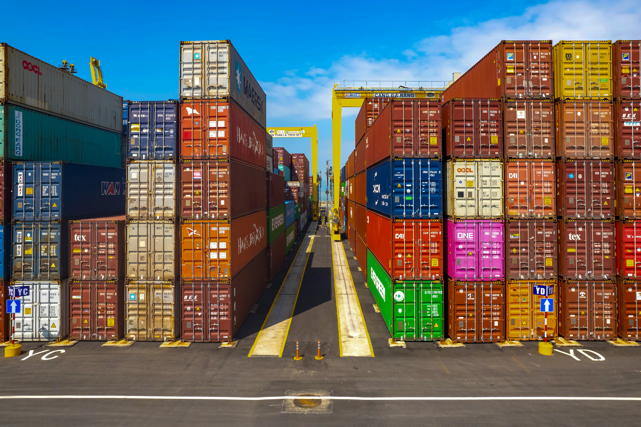
CƠ SỞ HẠ TẦNG & THIẾT BỊ
Thiết Bị | Số Lượng | Tải Trọng
Cẩu QCC | 05 | 36MT / 50MT
Cẩu RTG | 14 | 36 MT / 40 MT
Cẩu Bờ | 08 | 25 – 40 MT
Reach stacker | 14 | 42 MT
Log loader | 03 | 5 MT
Cẩu di động | 18 | 25 – 80 MT
Xe Nâng Hàng | 22 | 2 – 7 MT
Xe đầu kéo | 47 | 22 – 38 MT
Dump trucks | 06 | 16 MT

Slide 9
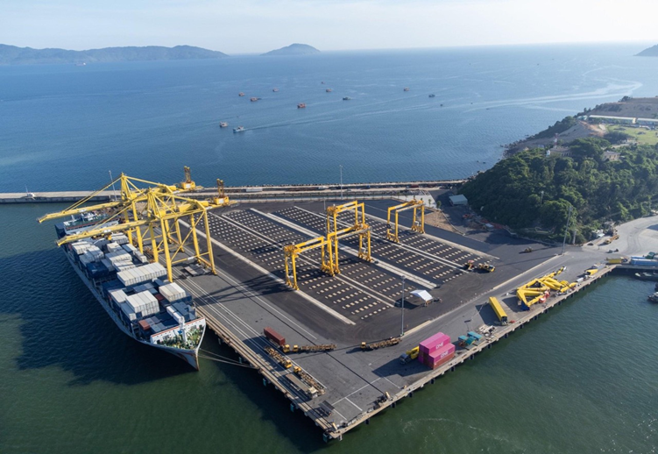
CƠ SỞ HẠ TẦNG & THIẾT BỊ
Thiết bị | Số Lượng | Tải Trọng
Tàu lai dắt | 11 | 500 – 3,200 HP
Kho CFS | 02 | 2,160 m²/kho
Cân Điện Tử | 05 | 80 MT
Băng Tải Gỗ Dăm | 02
Ngoạm hoa thị | 04 | 5 – 5,5 m³
Ổ cắm điện container lạnh | 334

Slide 10
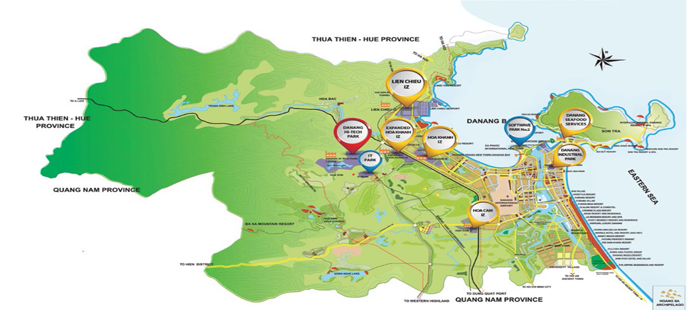

CÁC KHU CÔNG NGHIỆP

Slide 11
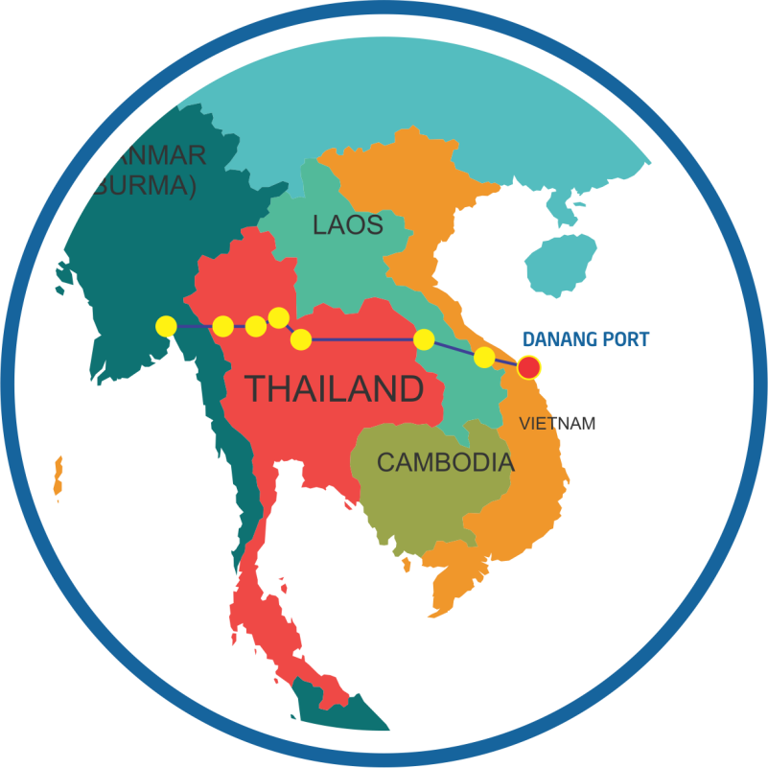
ĐIỂM CUỐI HÀNH LANG KINH TẾ ĐÔNG TÂY
  Hành lang kinh tế Đông Tây dài 1,450km đi qua 04 nước từ thành phố Mawlamyine (Myanmar) tới Đà Nẵng (Việt Nam), xuyên qua, Thailand (Mae Sot, Tak, Sukkothai, Kalasin, Phitsanulok, Khon Kaen, Yasothon and Mukdahan), Laos (from Savannakhet province to the Dansavanh).
  Cảng Đà Nẵng là một mắt xích quan trọng từ tuyến hành lang kinh tế Đông Tây ra Thái Bình Dương

Slide 12
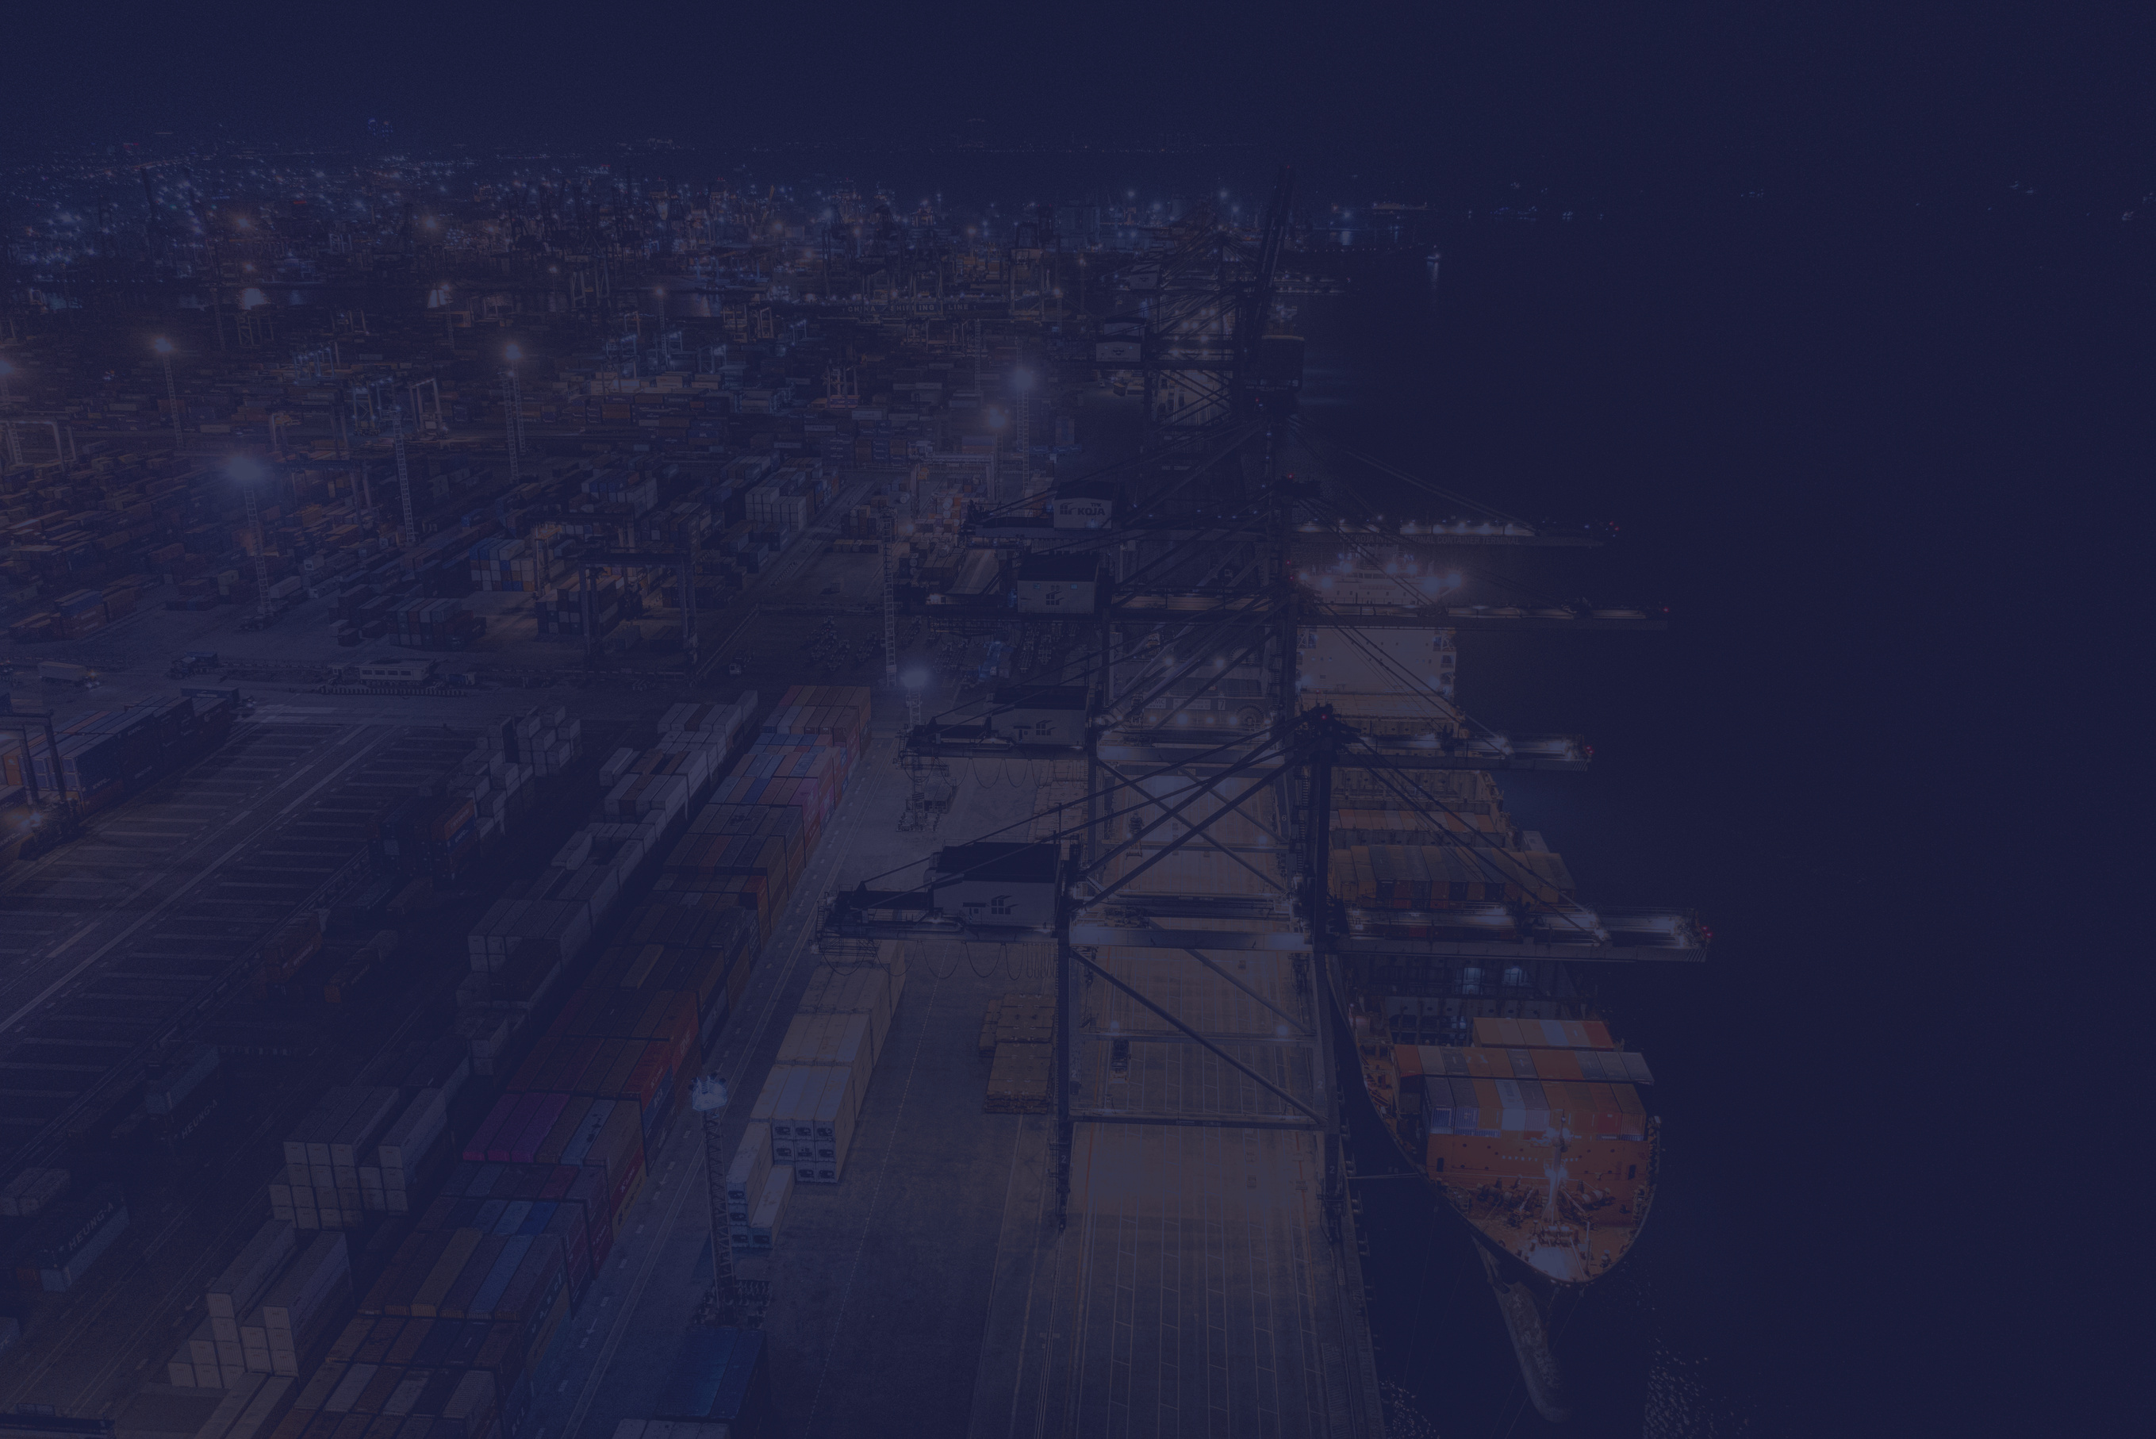


2024
760K+
Container (Teus)
14M+
Tổng sản lượng (tấn)

Slide 13
TỐC ĐỘ TĂNG TRƯỞNG
TRUNG BÌNH HÀNG NĂM
6,5%

Slide 14
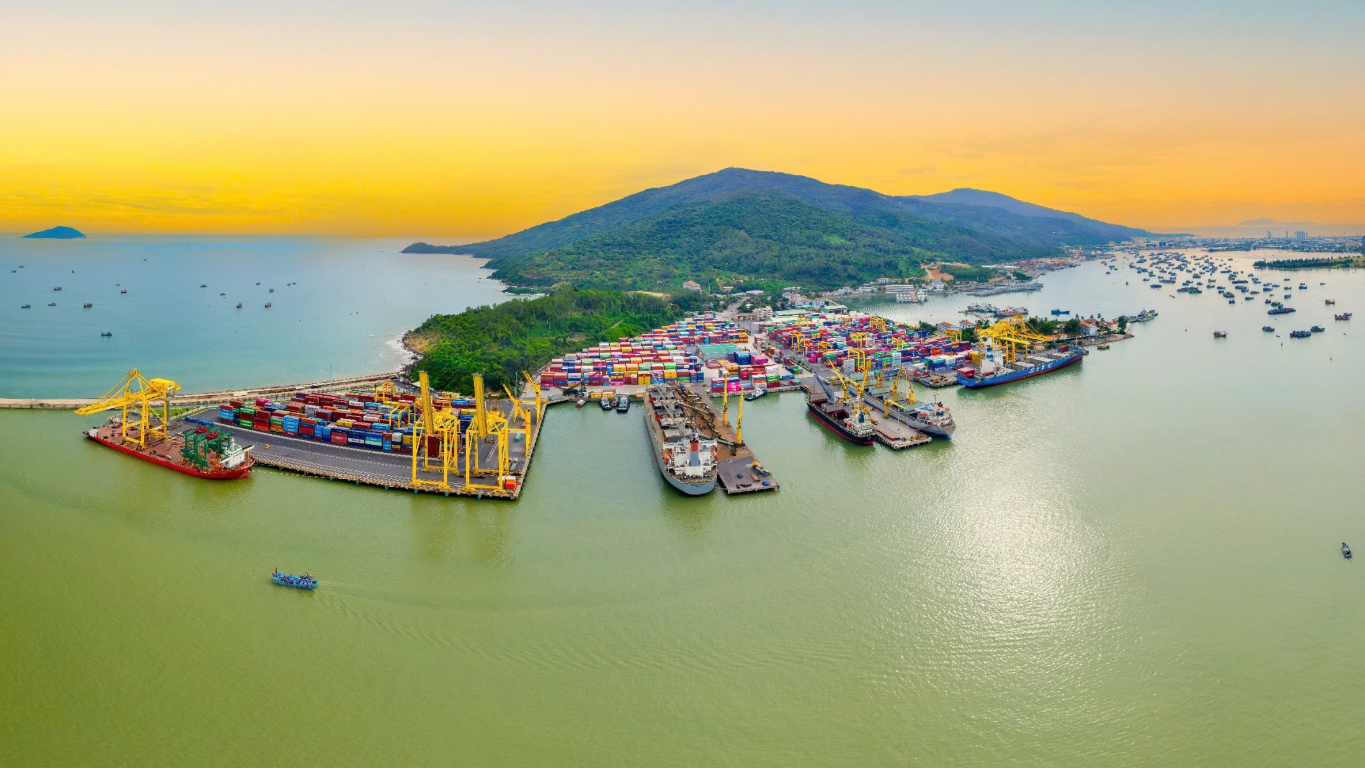
TỔNG QUAN BẾN TIÊN SA
TỔNG DIỆN TÍCH BÃI
21ha
Bến 7A
Chiều dài: 93.5m
Độ sâu: -5m
TỔNG DIỆN TÍCH KHO
Kho tổng hợp: 2700m²
CFS: 2 x 2160 m²
DIỆN TÍCH BÃI CONTAINER
12ha
Bến 7B
Chiều dài: 84.5m
Độ sâu: -5m
7B
3
7A
2B
Bến 3
Chiều dài: 225m
Độ sâu: -12m
1B
2A
5
1A
4
Bến 4
Chiều dài: 310m
Độ sâu: -14,3m
Bến 2A&2B
Chiều dài: 185m
Độ sâu: -10m
Bến 5
Chiều dài: 210m
Độ sâu: -11m
Bến 1A&1B
Chiều dài: 210m
Độ sâu: -11m

Slide 15
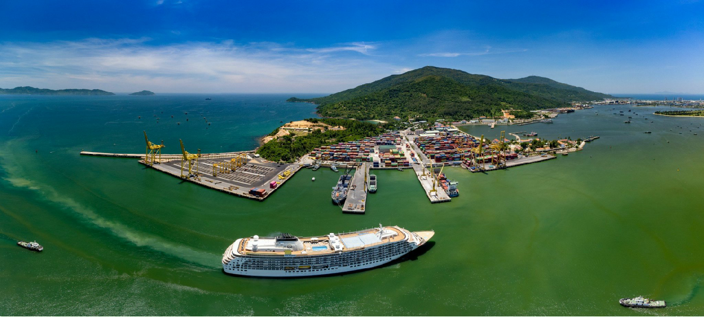
MỘT SỐ ĐẦU TƯ MỚI NĂM 2024

Slide 16
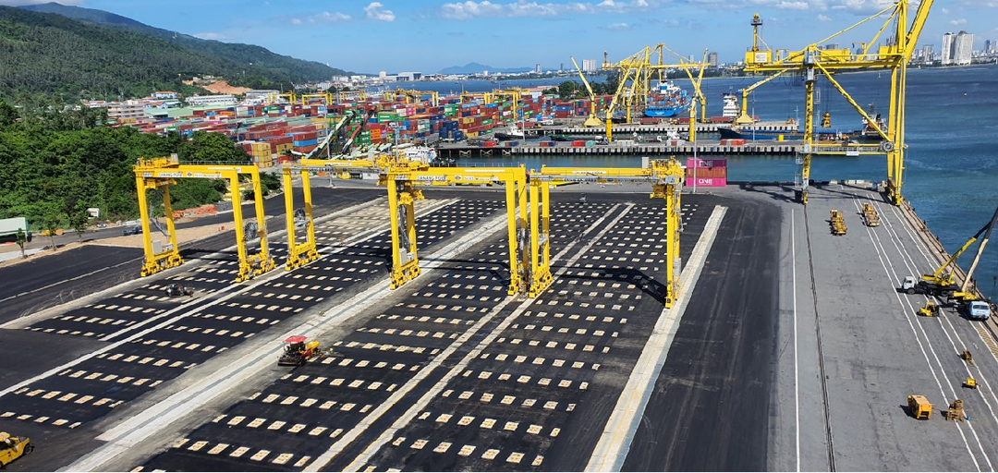
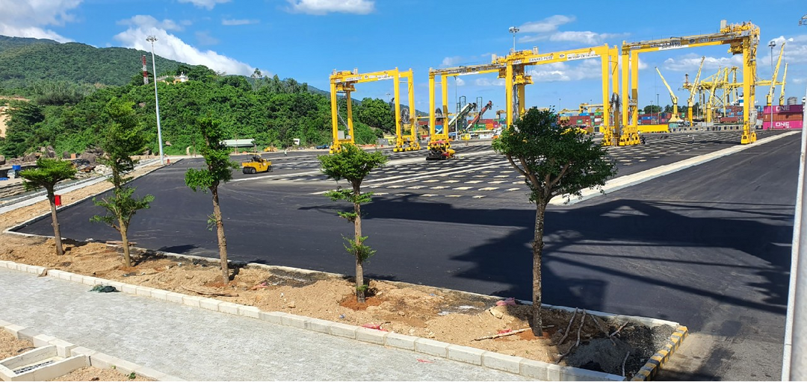
BÃI CONTAINER SAU CẦU 4
Tổng diện tích xây dựng:
37,415 m²
Sức chứa tối đa:
110,000 TEUs/year
4 CẨU E-RTG LẮP MỚI

Slide 17
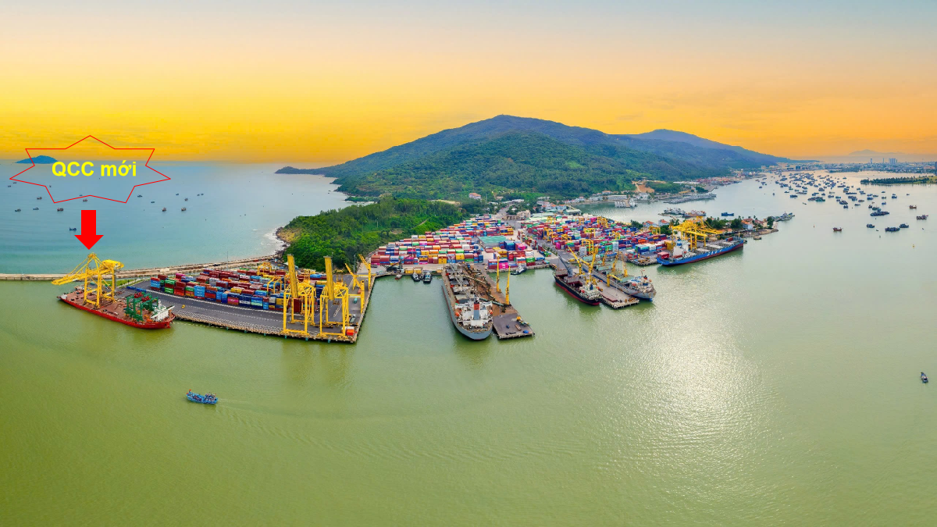
CẨU QC MỚI TẠI BẾN SỐ 4

Slide 18
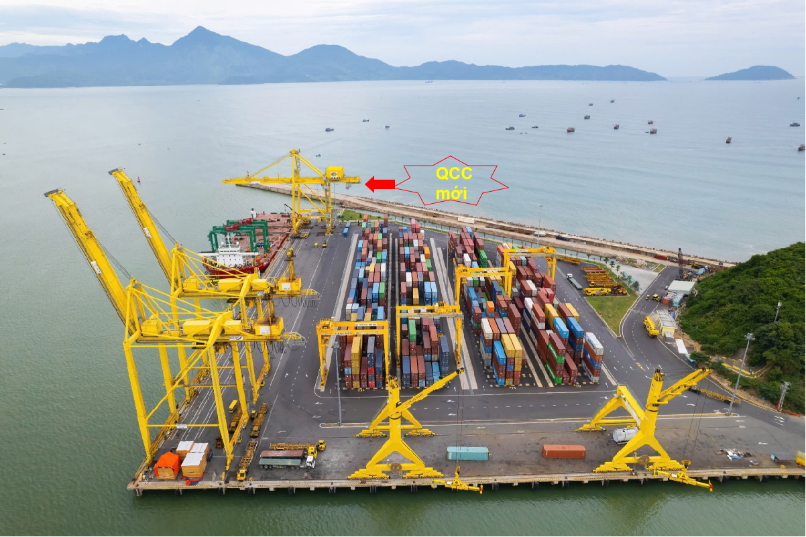
CHÍNH THỨC HOẠT ĐỘNG VÀO 26/09/2024

Slide 19

THÔNG SỐ QCC No. 6
THÔNG SỐ
Sức nâng dưới ngáng | 40 MT
Sức nâng dưới móc cáp | 55 MT
Tầm với | 40m – 14 rows
Độ cao làm hàng | 30/-14m
Năng suất | 20 – 25 moves/hour
Sức nâng dưới ngáng | 40 MT
75 moves/giờ
Năng suất tối đa tại bến 4 khi sử dụng 3 cẩu QC

Slide 20
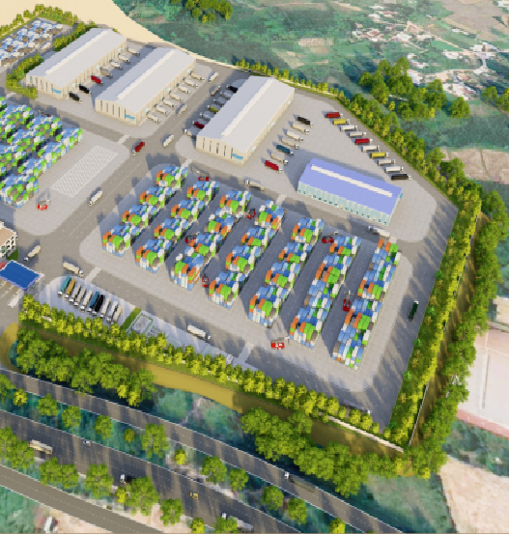
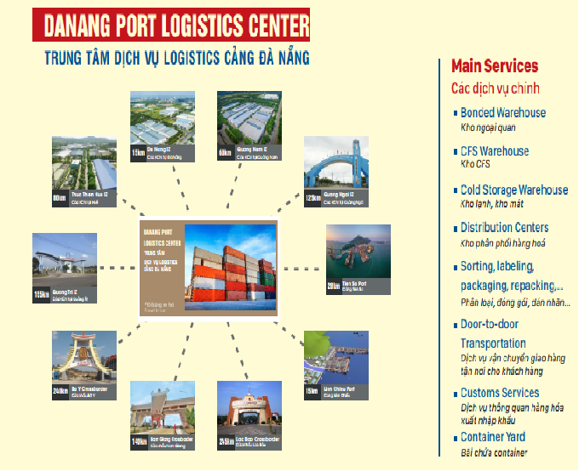
DỰ ÁN TRUNG TÂM DỊCH VỤ LOGISTICS

Slide 21
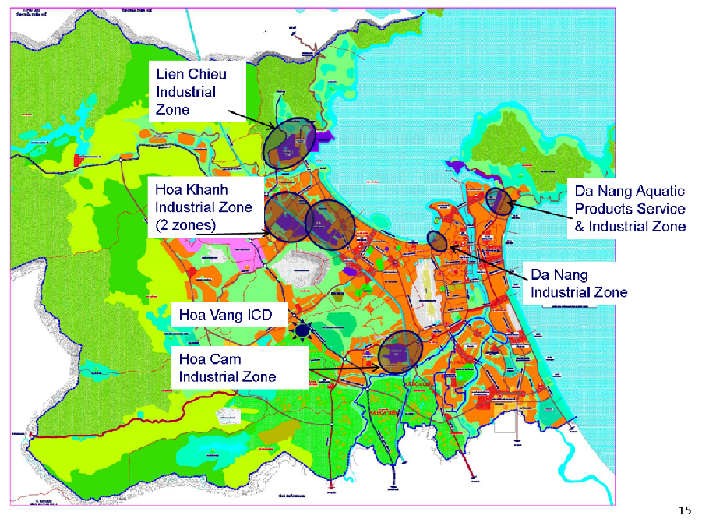
DỰ ÁN TRUNG TÂM
DỊCH VỤ LOGISTICS

Slide 22
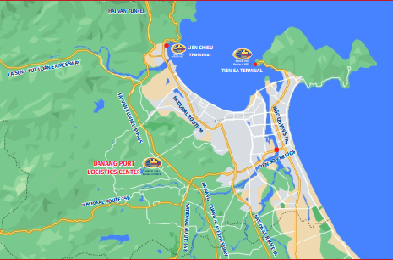
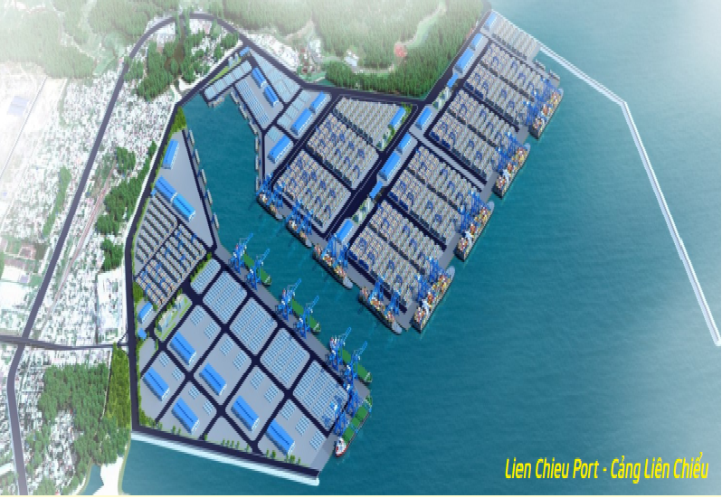
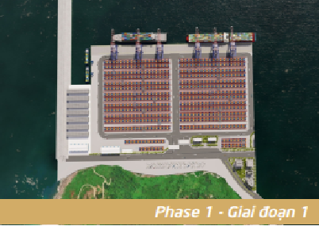
DỰ ÁN ĐẦU TƯ VÀ XÂY DỰNG
CẢNG LIÊN CHIỂU

Slide 23
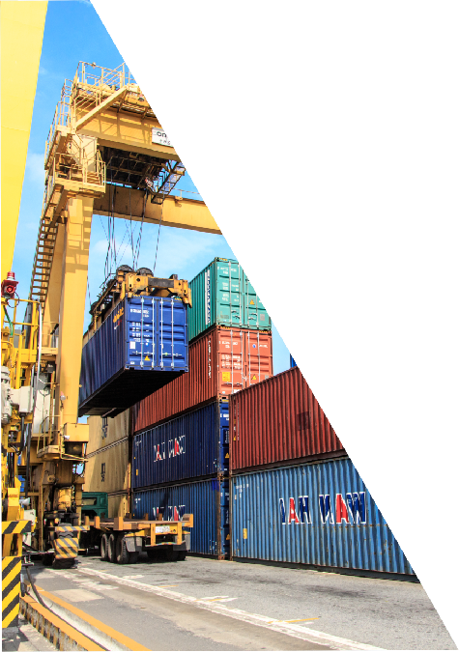
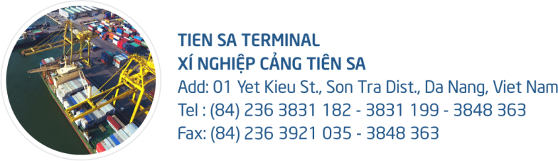
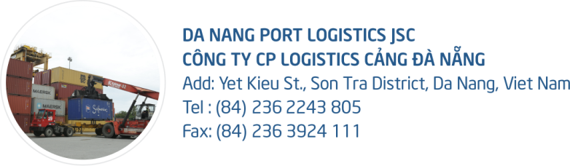

CÔNG TY THÀNH VIÊN

Slide 24






























ĐỐI TÁC CỦA CHÚNG TÔI

Slide 25





0236 3822163
THÔNG TIN LIÊN HỆ
0236 3822163
danangport.com
cangdn@danangport.com
26 Bạch Đằng, phường Thạch Thang, quận Hải Châu, thành phố Đà Nẵng, Việt Nam.

